Slide 1
UIC Manager
UIC
Ukrainian ISP Controller Manager
Проєктування та розробка інформаційної системи
управління інфраструктурою інтернет-провайдера
Студент:
Тромса Дмитро Сергійович
Група 641 • Спеціальність 121
Керівник:
Галич Наталія Степанівна
Python 3.12
Django 6.0.5
SQLite
Bootstrap 5
Leaflet.js
ВФК ДНП «ДУ «КАІ» · Васильків · 2026
Notes:
Титульний слайд. Представтесь: прізвище, ім'я, тема роботи. Скажіть, що система вже розгорнута онлайн на PythonAnywhere.

Slide 2
Актуальність та проблематика
1200+
70%
0 грн
провайдерів
в Україні
ведуть облік
в Excel/Word
вартість
UIC Manager
Проблема
Рішення — UIC Manager
Дані розкидані по Excel-файлах та журналах
Дублювання інформації про клієнтів
Відсутність єдиного обліку обладнання
Ручне нарахування — помилки в платежах
Немає інструменту для аварійних задач
Єдина база всіх даних провайдера
Автоматичне нарахування (monthly_charge)
Інтерактивна карта мережевого обладнання
Білінг з обіцяними платежами
Модуль аварій та задач із геолокацією
Notes:
Поясніть проблему регіональних провайдерів: дані розкидані, ручне нарахування, немає карти обладнання. Наведіть статистику НКРЗІ — 1200+ провайдерів. Більшість малих і середніх — не мають бюджету на дорогі системи.

Slide 3
Аналіз існуючих рішень
Критерій | WHMCS | SolarWinds | Zabbix | UTM5 | UIC Manager
Облік обладнання + карта | ✗ | ~ | ~ | ✗ | ✓
Реєстр абонентів (укр.) | ~ | ✗ | ✗ | ~ | ✓
Білінг + обіцяні платежі | ~ | ✗ | ✗ | ✓ | ✓
Тікети та заявки | ✓ | ✗ | ✗ | ✗ | ✓
Аварійні задачі + геолок. | ✗ | ✗ | ~ | ✗ | ✓
Складський облік | ✗ | ✗ | ✗ | ✗ | ✓
Управління персоналом | ✗ | ✗ | ✗ | ✗ | ✓
Україномовний інтерфейс | ✗ | ✗ | ✗ | ✗ | ✓
Вартість (рік) | ~9840 грн | ~20500 грн | 0 грн | ~15000 грн | 0 грн
Notes:
Розкажіть, що кожна з систем закриває лише частину потреб. WHMCS та UTM5 мають білінг, але немає карти. Zabbix — тільки моніторинг, без клієнтів. UIC Manager об'єднує все і є безкоштовним та україномовним.

Slide 4
Технологічний стек
🐍
Python 3.12
🦄
Django 6.0.5
💾
SQLite 3.45
Мова програмування
Висока читабельність,
Unicode-підтримка
Веб-фреймворк
MTV-архітектура,
ORM + Admin
База даних
Один файл db.sqlite3,
Без окремого сервера
🎨
Bootstrap 5.3
🗺️
Leaflet.js 1.9
☁️
PythonAnywhere
CSS-фреймворк
Адаптивна верстка,
Український інтерфейс
Картографія
OpenStreetMap-тайли,
Безкоштовно
Хостинг
https://shtorm96.
pythonanywhere.com
Notes:
Обґрунтуйте кожну технологію: Python — знайомий і лаконічний, Django — ORM без SQL, SQLite — простота розгортання, Bootstrap — готовий UI, Leaflet — безкоштовні карти, PythonAnywhere — хмарний хостинг для Django.

Slide 5
Архітектура системи — MTV (Model-Template-View)
17 URL-маршрутів • ~1400 рядків view-функцій (views.py + views_billing.py) • 14 HTML-шаблонів • 29 міграцій БД
Model
Template
View
infrastructure/models.py
templates/*.html
views.py + views_billing.py
15 ORM-класів (таблиць)
ForeignKey, OneToOne, ManyToMany
Django сигнали (post_save)
GenericIPAddressField для IP
14 HTML-шаблонів
Базовий base.html (32 КБ)
Django Template Language
Bootstrap 5 CDN + Bootstrap Icons
HTTP-обробники запитів
select_related / prefetch_related
@login_required на всіх view
CSRF / XSS / SQLi захист
Notes:
Пояснення архітектури: Model — описує структуру даних через Python-класи, ORM генерує SQL автоматично. Template — HTML-шаблони з логікою відображення. View — функції-обробники, приймають Request, повертають Response.

Slide 6
Django Backend — ORM-моделі
15 моделей
Equipment
вузол мережевого обладнання, IP, MAC, координати, статус
Ticket
тікет клієнта → Client (FK); статус, пріоритет
Client
абонент → Equipment (FK), Tariff (FK); ONU, договір, адреса
ConnectionApplication
заявка на підключення; адреса, тип, статус
Account
рахунок → Client (1:1, CASCADE); поточний баланс
EmergencyTask
аварійна задача ↔ Employee (ManyToMany)
ClientCredentials
RADIUS логін+пароль → Client (1:1, CASCADE)
Employee
співробітник; ПІБ, посада, телефон, email
Payment
платіж → Client (FK); тип: topup/charge/promised
WarehouseItem
товар на складі; категорія, одиниця, кількість
PromisedPayment
обіцяний платіж → Client (FK); expires_at, is_active
Product
товар у магазині; ціна, кількість, фото
Tariff
тариф; ціна, швидкість, is_promo, dynamic_ip
Sale
продаж → Product (FK); кількість, сума
MessageLog
журнал розсилань; тема, текст, кількість отримувачів
Notes:
Поясніть основні зв'язки: Client має OneToOne до Account та ClientCredentials (cascade delete). EmergencyTask — ManyToMany з Employee. 29 міграцій — вся еволюція схеми БД зафіксована.

Slide 7
Django Backend — Сигнали та Management-команди
Django Сигнал — post_save
Management-команди
Автоматична генерація RADIUS-даних
при реєстрації кожного нового клієнта
$ python manage.py monthly_charge
def generate_login():
while True:
login = ''.join(
random.choices(digits, k=7))
if not ClientCredentials.\
objects.filter(login=login).exists():
return login
@receiver(post_save, sender=Client)
def create_client_credentials(
sender, instance, created, **kwargs):
if created:
ClientCredentials.objects\
.get_or_create(client=instance)
Account.objects.get_or_create(
client=instance)
Щомісячне нарахування абонплати;
автоблокування при від'ємному балансі;
пропуск клієнтів з обіцяним платежем
$ python manage.py generate_billing_data
Генерація тестових даних через Faker;
реальні вулиці Василькова;
1000-5000 клієнтів для навантажень
cron: 0 9 1 * * python manage.py monthly_charge
Notes:
Сигнал post_save — ключова автоматизація: після збереження нового Client система сама генерує RADIUS-логін (7 цифр) та пароль (буква+4 цифри) і створює рахунок. monthly_charge — запускається cron-ом 1-го числа кожного місяця.

Slide 8
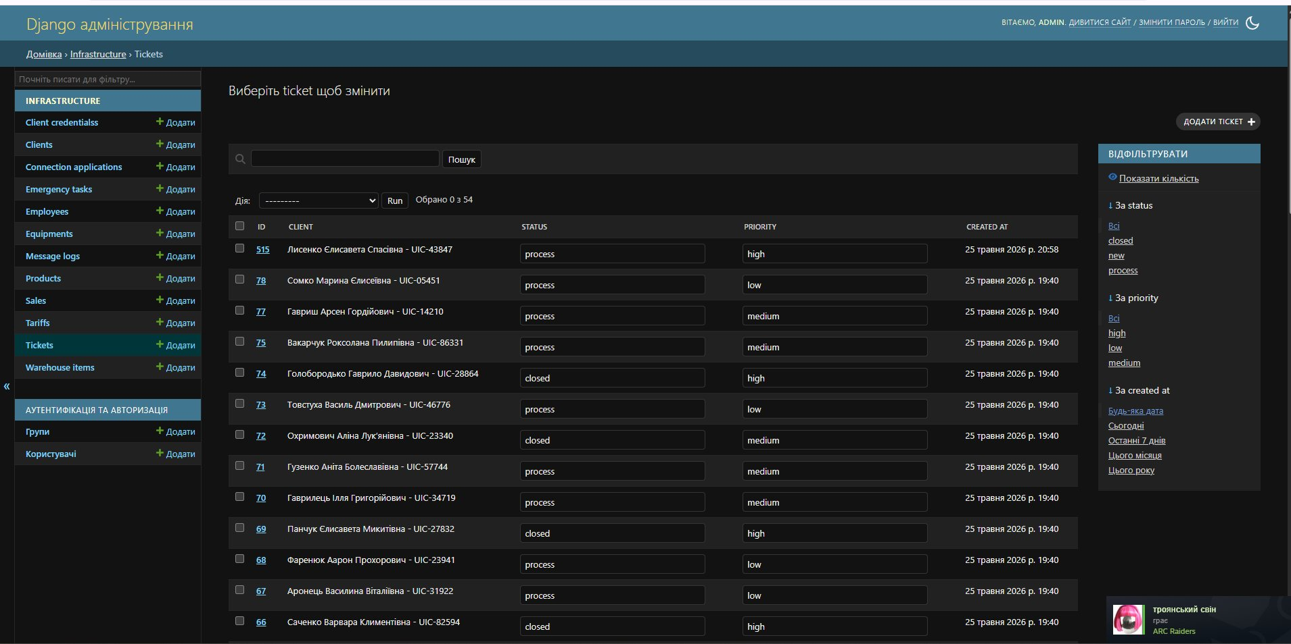
Django Admin — Адміністративний інтерфейс
Можливості Admin:
Всі 15 моделей у панелі
list_display з ключовими полями
search_fields — пошук по БД
list_filter — фільтри за статусом
Темний та світлий режими
54 тікети у Tickets
Bulk actions для масових змін
Повна аудиторна стежка
Django Admin — автоматично генерується з models.py • Не потребує додаткового коду
Notes:
Django Admin — безкоштовна адмінпанель, яку Django генерує автоматично зі структури моделей. На екрані видно список тікетів (Tickets) з фільтрами за статусом, пріоритетом та датою. 54 тікети у системі.

Slide 9
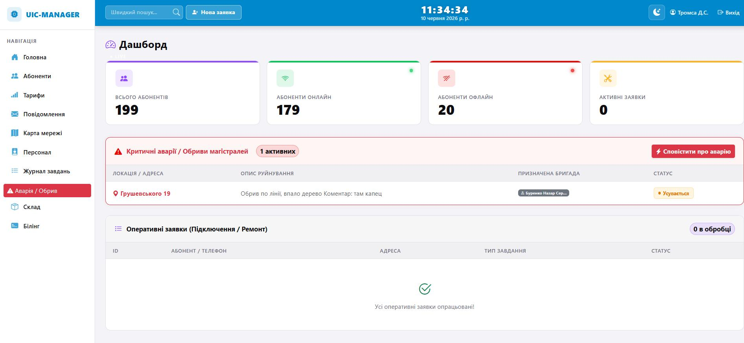
Головна панель управління — Dashboard
GET /
Функції:
6 карток статистики
Клієнти загально/ активні/блоковані
Обладнання онлайн/офлайн
Критичні аварії (live)
Оперативні заявки
Таблиці останніх подій
Notes:
Dashboard — перший екран після входу. Оператор за секунди бачить стан всієї системи: скільки клієнтів, чи є аварії, нові тікети. Критичні аварії підсвічені червоним зверху.

Slide 10
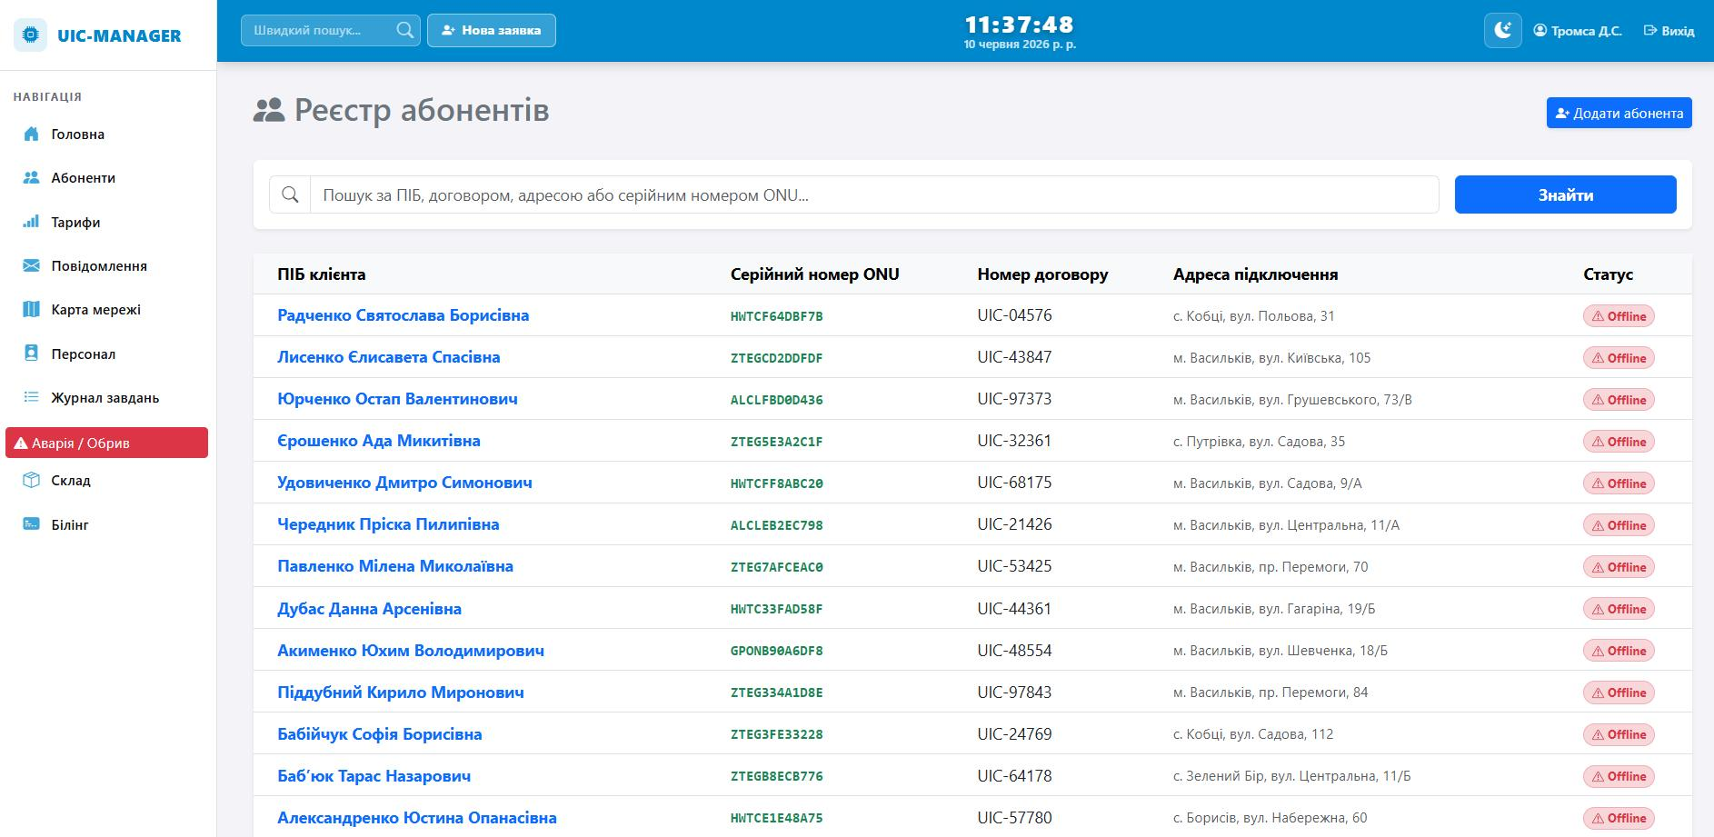
Реєстр абонентів
GET /clients/
Функції:
Таблиця з пагінацією 50/стор.
Пошук за ПІБ, договором, ONU, адресою
Фільтр: Всі / Активні / Заблоковані
Серійний номер ONU видно в таблиці
Кнопка «Додати абонента»
Відображення статусу online/offline
Notes:
Реєстр клієнтів — основна сторінка оператора. Пошук працює по 5 полях одночасно через Django Q(). Пагінація по 50 записів. Статус показує чи клієнт онлайн.

Slide 11
Картка клієнта — деталі абонента
GET /clients/<id>/
Функції:
ПІБ, договір, адреса
Баланс (кольор. кодування)
RADIUS логін+пароль
Тарифний план
Поповнити / Заблокувати / Обіцяний платіж
Журнал всіх платежів
Список тікетів
[ ВСТАВТЕ СКРІН КАРТКИ КЛІЄНТА ]
client_detail.html — деталі клієнта, баланс, облікові дані, платежі
Notes:
Картка клієнта — центральна сторінка для оператора. Тут видно всю інформацію по абоненту, його RADIUS-дані, баланс з кольоровим підсвіченням, журнал платежів та тікети.

Slide 12
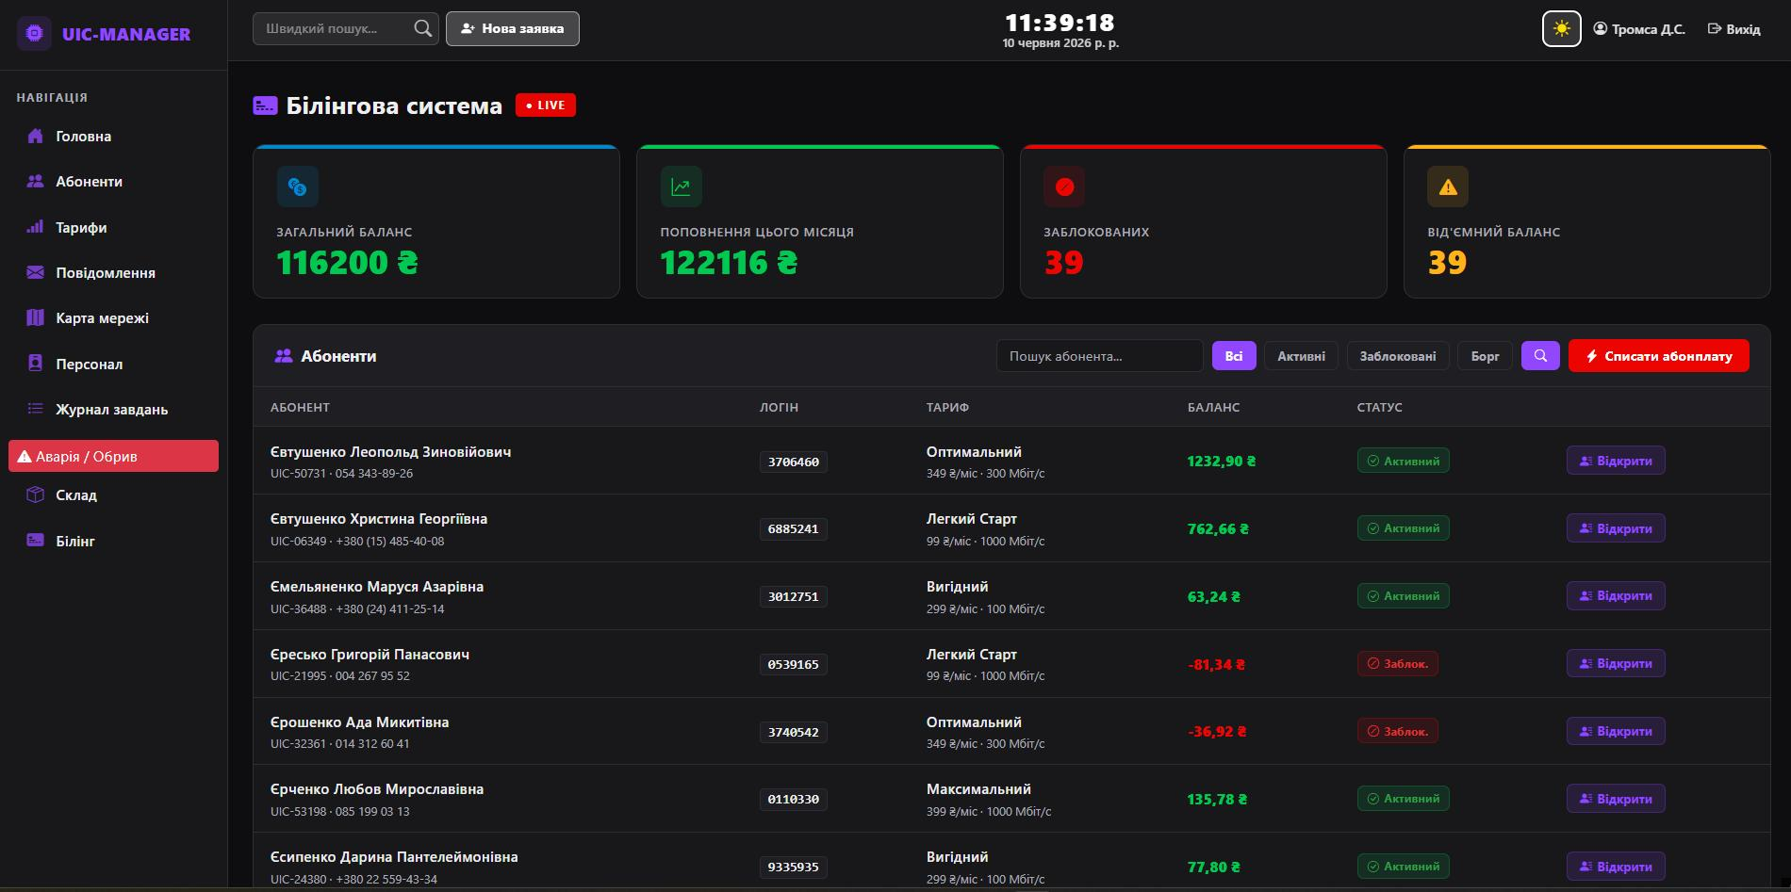
Білінгова система
GET /billing/
Функції:
Загальний баланс: 116 200 грн
Поповнень цього місяця: 122 116 грн
39 заблокованих / 39 з боргом
Кольорове кодування (зелений/червоний)
Фільтр: Активні / Заблоковані / Борг
Обіцяний платіж → auto-розблокування
Notes:
Білінговий модуль — всі рахунки клієнтів на одному екрані. Кольори: зелений — баланс у нормі, червоний — від'ємний або заблокований. Бокова статистика показує загальний стан фінансів провайдера.

Slide 13
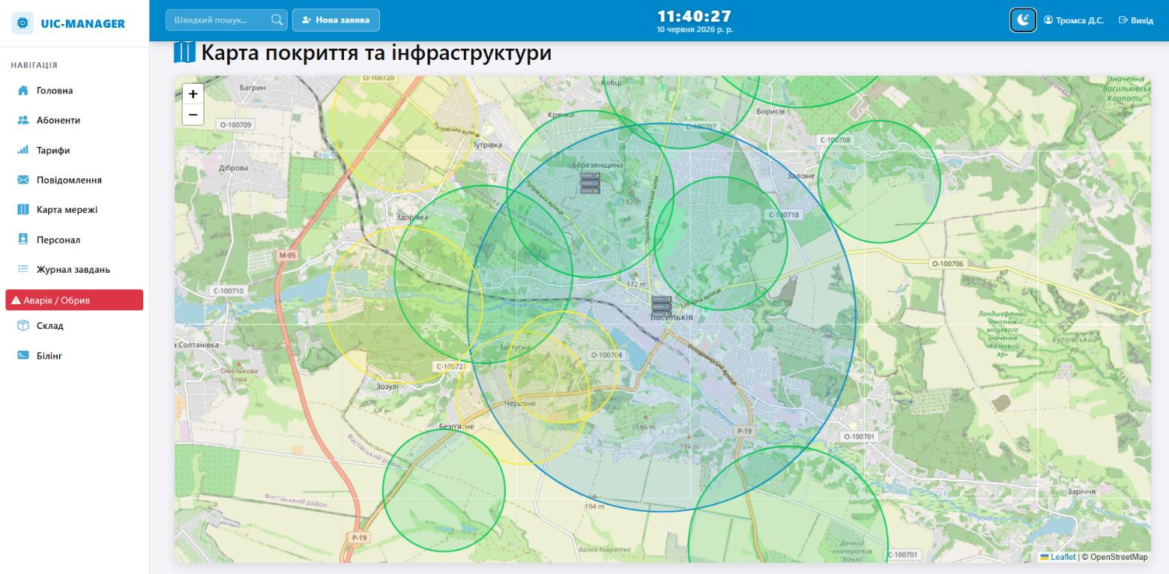
Карта покриття та інфраструктури
GET /network-map/
Функції:
Leaflet.js + OpenStreetMap
Зелені маркери — обладнання онлайн
Червоні маркери — обладнання офлайн
Помаранчеві — аварійні задачі
Popup при кліці: IP, адреса, статус
Кола охоплення вузлів
Notes:
Мережева карта — унікальна функція, якої немає ні в WHMCS, ні в UTM5. Всі вузли обладнання на реальній карті Василькова. При аварії техфахівець одразу бачить адресу та координати.

Slide 14
Тарифні плани
GET /tariffs/
Функції:
4 тарифних плани
99–399 грн/міс
Швидкість 100–1000 Мбіт/с
Прапорці: is_promo, dynamic_ip
Плата за підключення
Зв'язок з Client через FK
[ ВСТАВТЕ СКРІН ТАРИФНИХ ПЛАНІВ ]
Легкий Старт
Вигідний
Оптимальний
Максимальний
99 грн/міс
299 грн/міс
349 грн/міс
399 грн/міс
до 100 Мбіт/с
до 100 Мбіт/с
до 200 Мбіт/с
до 1000 Мбіт/с
Notes:
Тарифні плани — від 99 до 399 грн/міс. Кожен тариф прив'язується до клієнта через ForeignKey. monthly_charge автоматично списує ціну тарифу раз на місяць.

Slide 15
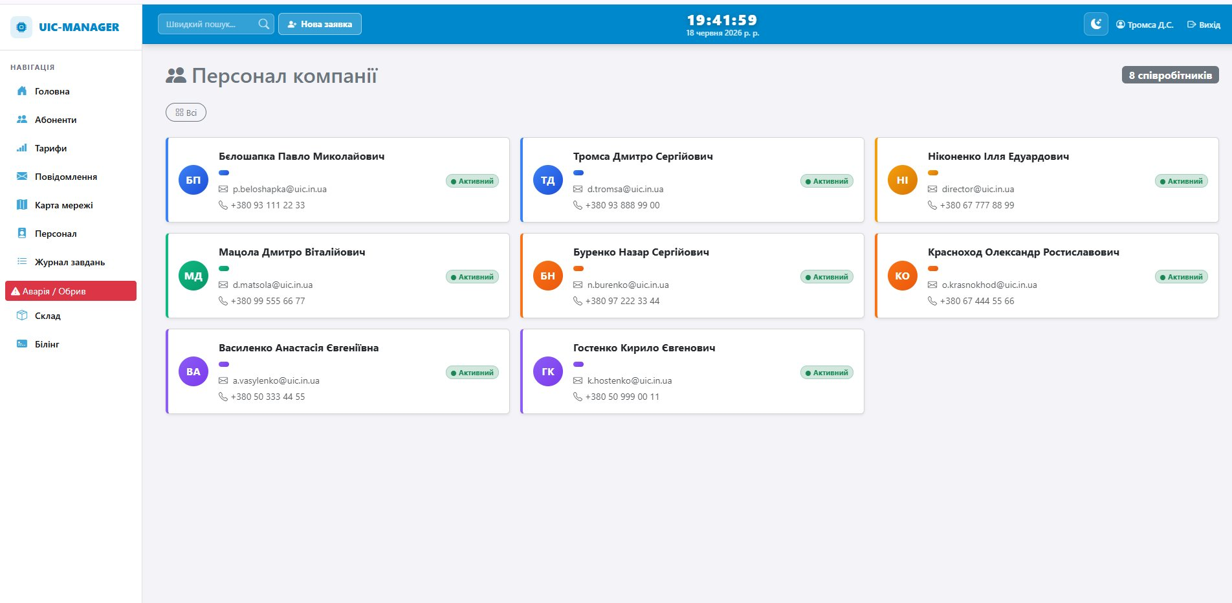
Персонал компанії
GET /personnel/
Функції:
8 активних співробітників
Картки з аватаром-ініціалами
Email та телефон кожного
Статус «Активний»
Призначення на аварійні задачі
ManyToMany: EmergencyTask↔Employee
Notes:
Модуль персоналу — список 8 співробітників з контактними даними. Картковий дизайн. Кожен співробітник може бути призначений на одну або кілька аварійних задач через ManyToMany.

Slide 16
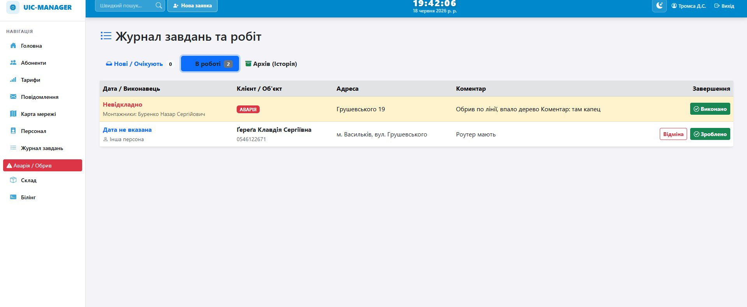
Журнал завдань та робіт
GET /tasks/
Функції:
Три вкладки: Нові / В роботі / Архів
Тип АВАРІЯ — червоний бейдж
Виконавці з іменем монтажника
Адреса об'єкта
Коментар по задачі
Кнопки: Виконано / Зроблено / Відміна
Notes:
Журнал завдань — три вкладки відповідно до статусу: нові заявки, ті що в роботі, і архів. Аварія підсвічена червоним. У прикладі видно аварію «Обрив по лінії, впало дерево» на Грушевського 19.

Slide 17
Модуль Аварія / Обрив
🚨 Критично
1
Оператор відкриває форму реєстрації аварії
2
Вводить місто, вулицю, адресу, опис проблеми, координати
3
Обирає виконавців зі списку активних співробітників (1 або декілька)
4
Система зберігає EmergencyTask зі статусом 'new'
5
На карті з'являється помаранчевий маркер аварії з popup
6
Виконавці виїжджають → оновлюють статус на 'done'
ManyToMany • зв'язок EmergencyTask ↔ Employee
Geo-coord • координати аварії на карті
MTTR ↓ • скорочення часу відновлення
Notes:
Модуль аварій — один з ключових. На карті аварія одразу з'являється помаранчевим маркером. Кілька співробітників можуть бути призначені на одну аварію. Скорочується MTTR — середній час відновлення.

Slide 18
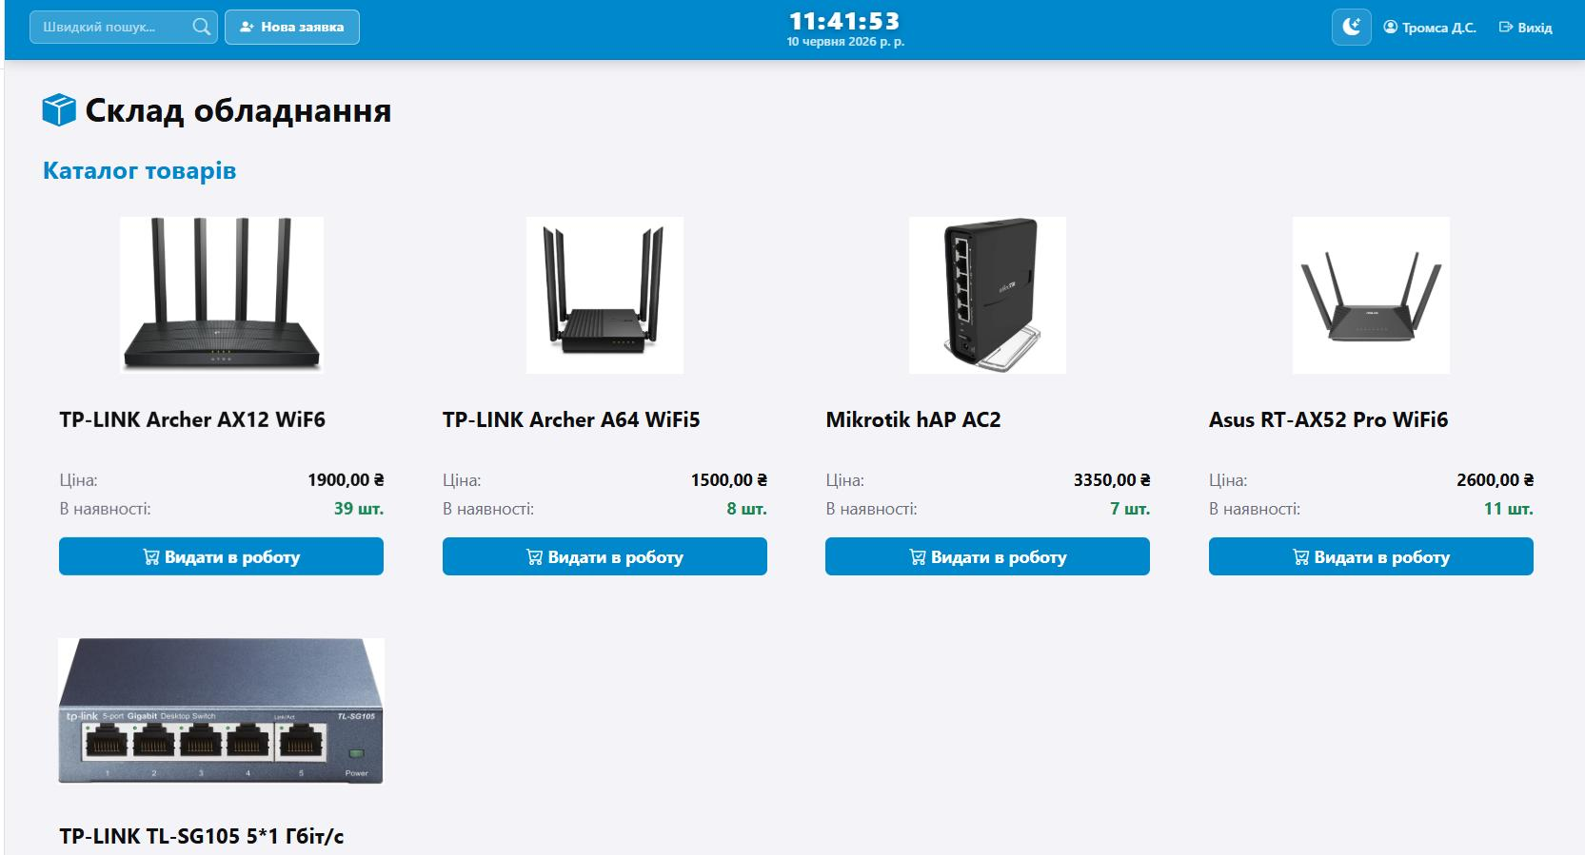
Склад обладнання та магазин
GET /warehouse/
Функції:
Дві вкладки: Склад / Магазин
TP-LINK, Mikrotik, Asus у каталозі
Ціни та кількість у наявності
Кнопка «Видати в роботу»
WarehouseItem — матеріали для монтажу
Product — товари для продажу клієнтам
Notes:
Склад — двовкладкова структура. Вкладка «Склад» для матеріалів монтажу (кабель, муфти, патч-корди). Вкладка «Магазин» — роутери та обладнання для клієнтів із фото та ціновими картками Bootstrap Card.

Slide 19
Повідомлення клієнтам
GET /messages/
Функції:
Масова розсилка всім клієнтам
Тема та текст повідомлення
Лічильник отримувачів
MessageLog — журнал розсилань
Дата та автор кожної розсилки
[ ВСТАВТЕ СКРІН ПОВІДОМЛЕНЬ ]
messages.html — масова розсилка клієнтам
Notes:
Модуль повідомлень — для масового інформування клієнтів про планові роботи чи аварії. Кожна розсилка фіксується у MessageLog із датою, автором та кількістю отримувачів.

Slide 20
Тестування та верифікація
76
7
7
0
Тестових
перевірок
Дефектів
виявлено
Дефектів
усунено
Помилок при
50 паралельних
Категорія | Тестів | Успішно | Дефектів | Усунено
Модульне (Unit) | 8 | 8/8 | 0 | —
Функціональне (основне) | 12 | 11/12 | 3 | 3
Функціональне (граничне) | 8 | 7/8 | 2 | 2
Інтеграційне | 12 | 12/12 | 0 | —
UI/UX (Desktop+Mobile) | 30 | 29/30 | 2 | 2
Безпека | 6 | 6/6 | 0 | —
Notes:
Система тестувалась на шести рівнях. 76 перевірок загалом, 7 дефектів виявлено та усунено. Усі сценарії виконані успішно. Навантажувальне тестування — 50 паралельних запитів, 0 помилок.

Slide 21
Оцінка продуктивності системи
Сторінка | RPS | Сер. час | P95
Список клієнтів | 284 | 176 мс | 285 мс
Dashboard | 198 | 253 мс | 412 мс
Білінг | 156 | 321 мс | 498 мс
✓ Вимога НФВ-1 виконана
Макс. час: 185 мс < порогу 2000 мс
(у 10 разів нижче)
Навантажувальний тест:
Apache Benchmark — 50 одночасних
1000 запитів / жодної помилки
База: 3000 клієнтів
Ср. відгук: 176–321 мс
Notes:
Продуктивність значно перевищує вимоги: максимальний час відповіді 185 мс при 3000 клієнтів, тоді як поріг — 2000 мс. Навантажувальне тестування — 50 одночасних запитів, жодної помилки.

Slide 22
Висновки
1
Проведено аналіз предметної галузі ISP-бізнесу, технологій PON/GPON, RADIUS-аутентифікації та порівняно 4 аналоги (WHMCS, SolarWinds, Zabbix, UTM5)
2
Розроблено реляційну модель БД з 15 таблиць (ForeignKey, OneToOne, ManyToMany); схема пройшла 29 міграцій
3
Реалізовано повнофункціональну систему: 15 ORM-моделей, 17 URL-маршрутів, ~1400 рядків view-функцій, 14 HTML-шаблонів, 2 management-команди
4
Проведено комплексне тестування: 76+ перевірок за 6 категоріями; виявлено та усунено 7 дефектів; всі сценарії успішно пройшли
5
Максимальний час відповіді — 185 мс при 3000 клієнтів (поріг НФВ-1: 2000 мс); 0 помилок при 50 паралельних запитах
6
Система розгорнута на PythonAnywhere, є україномовною, безкоштовною та може бути впроваджена будь-яким регіональним провайдером України
Notes:
Підсумуйте всю роботу. Всі 6 висновків — конкретні результати, підкріплені числами. Наголосіть, що система вже онлайн та готова до практичного використання.

Slide 23
Онлайн демо та вихідний код
🌐 Живий сайт:
https://shtorm96.pythonanywhere.com/
login: admin • pass: admin
📁 GitHub:
https://github.com/shtorm96/UICMANAGER
Перспективи розвитку
Інтеграція з Mikrotik RouterOS API — автоматичний моніторинг online/offline
REST API (Django REST Framework) + мобільний застосунок для технічних фахівців
Telegram-бот — сповіщення операторів про нові заявки та аварії в реальному часі
Особистий кабінет абонента — перегляд балансу та оплата онлайн
Python 3.12
Django 6.0.5
SQLite
Bootstrap 5
Leaflet.js
PythonAnywhere
Notes:
Завершальний слайд. Запросіть комісію перейти за посиланням або продемонструйте систему в браузері. Розкажіть про перспективи: Mikrotik API, мобільний застосунок, Telegram-бот.

